Slide 1
Начини унапређивања инклузивне праксе у основним школама и хоризонтално учење
реализатори, саветници – спољни сарадници:
Данијела Ватазевић, дефектолог
Драгица Ђуровић, учитељица
Ментор: Јелена Павловић, просветни саветник

Slide 2
Деца са тешкоћама у интелектуалном функционисању
Најједноставнија карактеристика интелектуалних тешкоћа је веома споро учење
Најупадљивије сметње јављају се у вези са :
-пажњом(заморљивост пажње)
-краткотрајним памћењем
-лошој просторно-временској организацији
-оскудном, често недовољно развијеном говору
-адаптивном понашању

Slide 3
Дете се лоше концентрише током активности, замара се , отежано изводи активности до краја
Пажњу му одвлаче небитне ствари
Отежано репродукује садржаје ( оно што научи у једном дану тешко репродукује наредног дана)
Тешко овладава читањем и писањем
Тешко изводи рачунске операције
Ова деца нису способна да из конкретних искустава сама извлаче закључке на нивоу сазнања и да се тим сазнањима користе у следећим сличним ситуацијама

Slide 4
-Лака ментална ометеност се обично не препознаје док дете не крене у школу
-Код многих особа са ЛМО интелектуални учинак се повећава са годинама
-Након завршетка школовања могу у одраслом добу да брину о себи и да сасвим добро функционишу у заједници
-Истраживања су показала да је ЛМО најчешће повезана са сиромашном и нестимулативном средином током раног детињства

Slide 5
Препоруке за рад
Теоријске садржаје сажети на најбитније
Садржаје приближити детету на очигледан и једноставан начин
Наставне садржаје повезивати са свакодневним животом и искуством детета
Давати детету једноставне задатке уз јасна образложења
Обезбедити довољно времена за вежбање и понављање
Што већа примена сликовног материјала

Slide 6
Усвајати само једно писмо и само штампана слова како би се олакшало описмењавање
Прилагодити учење способностима детета
Не постављати високе захтеве

Slide 17
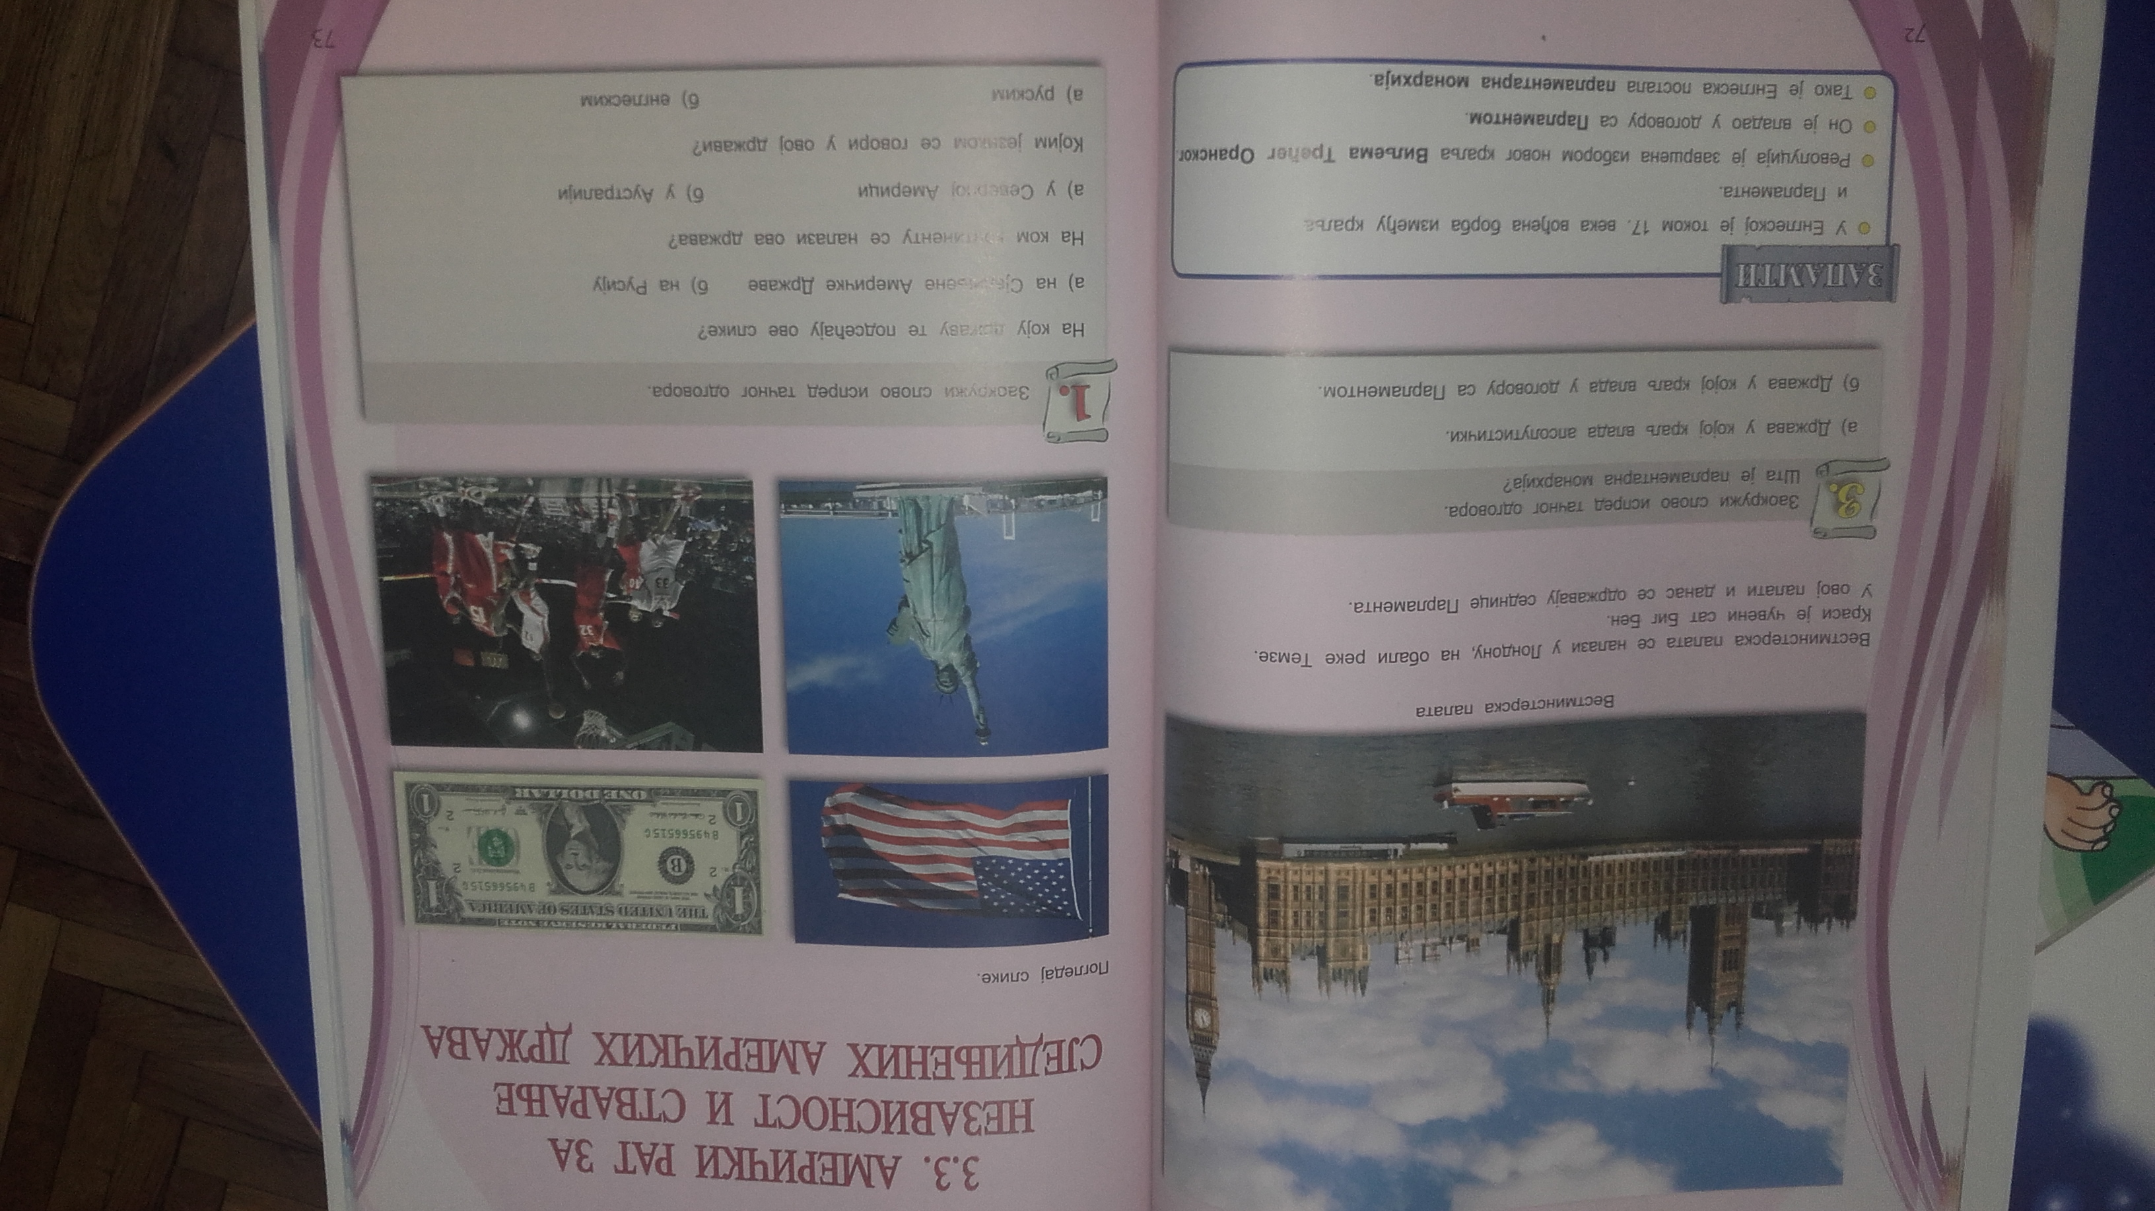

Slide 20
Физичке карактеристике деце са Дауновим синдромом
Коси положај очију(монголоидни изглед)
Мала брада
Низак мишићни тонус(хипотонија)
Увећан и избраздан језик, исплажен ван усне дупље
Кратак врат
Нестабилност зглобова врата
Велики размак између палца и другог прста на нози
Екстремитети су у целости краћи
Ушне шкољке су мале и овалног облика
Нижег су раста, склони гојазности

Slide 21
Имају умањене интелектуалне функције
Постоје промене у нормалном говору и паузе приликом говора
Постоји промена финих моторичких вештина

Slide 22
Препоруке у раду
Употреба конкретног материјала у раду
Кратке, прецизне и довољно јасне инструкције у раду
Задатке рашчланити на мале кораке
Увежбавање свакодневних животних вештина у различитим социјалним контекстима
Увежбавање моторичких функција

Slide 23
Дисграфија
Дисграфичан рукопис је измењен рукопис.Он настаје или услед озледа централног нервног система или као последица неуједначеног развоја структура које чине психомоторни спрег.
Морамо разликовати дисграфију од ,,лажне дисграфије’’ или незрелог писања која је честа код деце која:
нису похађала вртић
деце која су занемаривана и неприпремљена за школу
деце из сиромашних и недовољно стимулативних средина

Slide 24
Анализа зрелости рукописа
Предикциони тест(испитује се графомоторна спретност и визуелна перцепција)
Скала за процену зрелости рукописа има 30 обележја
Чине је два дела:
1. део чини скуп обележја која су типична за инфантилне(дечије)форме и облике који се јављају у рукопису деце која се тек обучавају писању.
У скали за процену овај део је означен словом F(форма).Има 14 обележја(F1-F14).

Slide 25
У 2.делу скала се одмах наставља са оном врстом облика у рукопису деце који се могу сматрати малформацијама или лошим облицима типичним за дечије рукописе.Означавају се словом М.Има 16 обележја М(М16-М30).

Slide 26
Кад описујемо рукопис детета, ми ћемо покушати да запазимо његове детињасте облике који нису израз поремећаја структуре, него су последица недовољне утренираности или пак недовољне зрелости структура којима се пише у целини.
Дете следи модел рукописа учитеља.У овој фази се још тежи спретном овладавању писаћим прибором.Временом долази до индивидуализације рукописа.Тада рукопис може да буде ,,ружнији’’’, али никако дисграфичан.

Slide 27
Узрок рукописа се узима у три вида писања:диктат, препис и слободан састав.
Текст за диктат треба да садржи сва слова ћирилице(уколико процењујемо ћирилични рукопис)или латинице.
Пише се на листу хартије без линија
Пожељно је да диктат изврши наставник самог детета код кога оно показује проблем читања и писања.

Slide 28
Стандардни текст
Драги другови и другарице,
Радујемо се што сте се лепо провели у нашем граду.Кад дође време ферије сви ђаци из нашег разреда биће ваши гости.Ми смо жељни боравка на чистом ваздуху и купању у језеру.Понећемо и топле џемпере за сваки случај.
Срдачно вас поздравља:
Бојанин С.,Ћордић А.:Општа дефектолошка дијагностика

Slide 29
Потом дамо налог да се напише слободан састав
Каже се детету да прво размисли о неком свом доживљају, и да тај доживљај опише.
После 5 минута прекида се даље писање
При процени не обраћа се пажња на садржај, него само на графичку уобличеност слова и редова.

Slide 30
После овога дајемо препис.Преписује се исти текст који се диктира.
Испитивање преписивања врши се на два начина.Прво се преписује текст писаним словима ћирилице или латинице.Ако испитујемо цео разред, онда је текст дат на табли, ако испитујемо појединачно онда је текст исписан на хартији руком испитивача.
Други начин давања узорка састоји се у томе да се зада за преписивање исти текст, али одштампан латиницом или ћирилицом, опет у зависности од врсте рукописа који испитујемо.

Slide 31
Скала за процену зрелости рукописа
F10-незграпно велико слово(3)
Дете се труди да репродукује модел који му се поставља, али велико слово остаје незграпно, згрудвано
Начин оцењивања:
-сва велика слова су незграпна 1поен
-велика слова су лако незграпна или их и нема(избегава да их пише) 0,5поена
-сва су добро направњена 0 поена

Slide 32
М16-ретуширање слова(3)
Неко слово или извесни делови слова су преправљени
Начин оцењивања:
-најмање два чиста примера 1 поен
-један чист пример 0,5поен
-ниједан чист пример 0 поена

Slide 33
M25- уломљен ред рукописа(2)
Ред није прав он силази, па се нагло пење или обрнуто, па чини оштар угао
Начин оцењивања:
- најмање један ред јасно уломљен 1поен
- неколико редова мање уломљено 0,5поена
- ниједан ред уломљен 0поена

Slide 34
На основу донесених резултата можемо да закључимо да зрелост рукописа одговара узрасту, да је рукопис за толико и толико испод или изнад очекиваког за узраст и да је способност детета за писање дисхармонична.

Slide 35
Процена дисграфичних форми у рукопису
Процена дисграфичних форми у рукопису обележава се словом D.Има 25 обележја.Подељени су у 3 групе:
1. Лоша просторна организованост рукописа у целини- 7 обележја
2. Неспретно извођење низа слова- 13 обележја
3.Грешке у форми и пропорцији слова- 5 обележја
Резултат од 19 поена означава дисграфичан рукопис

Slide 36
D-6 (1)
Неуједначен простор између речи.
Простор између речи је неуједначен.Негде је сасвим мали, речи стиснуте, негде је опет неумерено широк.
Оцена:
-Јасна неуједначеност 1 поен
-Дискретна неуједначеност 0,5 поена
-Добра уједначеност простора између речи 0 поена

Slide 37
D-9(2)
Ретуширана(поправљена)слова
Извесна слова или извесни делови поново су
написани преко већ написане линије.Исправљање писањана писаног слова може бити боље или горе од раније написаног, то не утиче на оцењивање.
Оцена:
-најмање два јасно исправљена 1 поен
-најмање један јасан вид исправљања 0,5 поена
-ниједан јасан пример исправљања 0 поена

Slide 38
D-22(1)
Лоши облици слова
Нека слова су деформисна.Има се утисак да је дете заборавило да пише праве облике слова, те је уместо њих написало неадекватне форме.
Оцена:
-Присуство чистих лоших облика 1 поен
-Дискретно присуство лоших облика 0,5 поена
-Нема лоших облика слова 0 поена

Slide 39
Процена нивоа дисграфичности:
-од 10 до 13,5 поена-ружан рукопис
-14 поена и више дисграфичан рукопис
-19 поена и више- изражен дисграфичан рукопис

Slide 40
Обележја дисграфичног рукописа:
Обележја лоше просторне организованости рукописа у целини:
Умрљана целина
Уломљен ред
Таласаст ред
Редови који силазе
Стиснуте речи
Неуједначен простор између речи
Недостатак маргине

Slide 41
Обележја неспретности извођења низа слова:
Линија је лошег квалитета
Ретуширана(поправљена)слова
Крмачење слова
Кривљење слова
Угласти лукови слова
Тачке ,,заваривања’’
Надолепљивање слова
Сударање слова
Неодмерен завршетак
Неуједначеност величине слова
Атрофична слова

Slide 42
Обележја поремећености рукописа по форми и пропорцијама:
Слова су круто структурисана или сасвим овлаш написана
Лоши облици слова
Рукопис нескладно крупан или нескладно ситан
Лоша пропорција зона рукописа
Развучена или стиснута слова

Slide 43
Дисграфије су класификоване у 4 основне групе:
Визуелне дисграфије настају услед измењене визуелне перцепције и дискриминације, просторне оријентације(најчешћи симптоми су недовољно уочавање разлика између слова сличних по облику, због чега долази до њихове замене)
Аудитивна дисграфија настаје услед неразвијеног фонемског слуха (долази до изражаја у диктату и свим облицима самосталног писања)
Језичке дисграфије у основи имају патолошки неразвијен говор
Графомоторне дисграфије проистичу из неразвијених и некоординисаних графомоторних покрета руке.

Slide 46
Препоруке за рад са децом са тешкоћама у читању и писању:
Планирање довољно времена за усвајање појединих тема
Дати предност усменим облицима у поучавању и проверавању знања
Систематски проверавати да ли је дете разумело садржаје, појмове и дефениције
Дати додатно објашњење ако је потребно
Поделити задатке на више фаза
Задавати мање задатака
Писмено решавање задатака не треба временски ограничавати

Slide 47
Избегавати ангажовање детета у активностима као што су:читање на глас или писање на табли пред целим одељењем(осим ако дете изрази жељу)

Slide 48
Дислексија/перемећај способности читања или неразумевања прочитаног
Начин процене способности читања
Испитанику дајемо текст из читанке или лектире који одговара његовом узрасту.
Текст треба да је увек непознат.
Читање траје 5 минута.
Током читања бележимо само оне испаде који су типични, не понављају се, а чим се понављају представљају једно обележје начина читања.

Slide 49
Деца са поремећајима из спектра аутизма
Имају тешкоће у успостављању комуникације(вербалне и невербалне) и социјалних вештина
Карактерише их краткотрајна и лабилна пажња
Већином су усмерени на своје потребе
Код њих је присутан немир који се испољава у виду стереотипних покрета(,,лепршање’’, трчање у круг, понављање истих речи)
На наше захтеве и покушаје успостављања комуникације не реагују.У свет се укључују само када им је нешто потребно и тај моменат треба искористити, јер смо тада примећени и можемо започети комуникацију са дететом

Slide 50
Многа деца имају повишену осетљивост на различите звукове, боје, текстуре или укусе који им могу изазвати бол или иритацију, тако да су често осетљива на звукове који су свакога дана присутни у учионици
Опсесија или инсистирање на одређеним ритуалима
Тешкоће у процени сопствене или туђе безбедности

Slide 51
Како потешкоће утичу на децу у школи
Недостатак разумевања онога што је речено
Слабију способност слушања и слабију пажњу
Усмереност на то да раде оно што желе, а не оно што се од њих тражи
Немогућност да се играју и да разумеју правила игара
Учење напамет, без разумевања наученог
Недостатак социјалне свести о другима и о томе
како неке реакције могу да утичу на друге особе.На пример, могу да затворе врата другима ,,испред носа’’, а да не примете да су то учинили

Slide 52
Узнемиреност коју је тешко контролисати
Инсистирање да се ствари раде на одређен начин
Развијање зависности о неким одраслим особама или рутинама
Инсистирање да буде на челу или на крају реда, седење на одређеном месту
Немогућност да се пази на друге, на пример, неразумевање зашто је лоше бацити песак у лице
Показивање узнемирености ако је неко други или он сам погрешио

Slide 53
У дугорочном планирању образовних програма треба се концентрисати на оне области у којима ће, на основу комплексне процене, дете са аутизмом бити успешно, јер инсистирање на областима која су теже савладива ствара фрустрације и изазива непожењна понашања

Slide 54
Препоруке за рад
Обезбедите место за рад у мирном делу учионице
Развијање и коришћење распореда и планова (чичак трака, симболи, фотографије, цртежи...)
Постепено продужавајте време које проводи у самосталном раду
Дајте му довољно задатака да би попунио задато време
Некада им је потребна мотивишућа награда

Slide 55
Учење деце са потешкоћама из спектра аутизма да читају
Ако дете зна неке књиге напамет, фотокопирајте слике из књига, поделите реченице на речи, исеците их и тражите од њега да од тих речи поново направи исте реченице и да вам их прочита
Можете направити књигу са фотографијама чланова породице или нечега што дете воли, и учити дете да повезује одговарајућу реч или назив са сваком фотографијом
Када дете научи да чита неке речи, радите на гласовима првих слова речи

Slide 56
Хиперкинетички синдром/поремећај пажње
Деца немају стрпљења, веома им је тешко да сачекају свој ред при уласку у учионицу, аутобус...
Често се врпоље, лупкају ногом, премештају се или устају
Често их занима више ствари у исто време
Заборављају да ураде свакодневне стари, попут домаћих задатака, често губе и своје личне ствари

Slide 57
Препоруке за рад:
Упознавање са дневним распоредом и задужењима
Смењивање различитих активности
Стварање мирног простора за рад
Давање кратких и јасних упутстава за рад
Допуњавање вербалних инструкција визуелним и писаним упутствима

